Slide 1
名言名句
莫等閒，白了少年頭，空悲切。
出自《滿江紅》 - 岳飛
梁梓樂 4E(15)

Slide 2
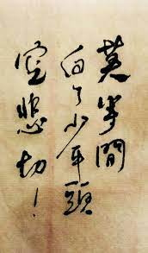
名句出處
這名句是出自岳飛所作的《滿江紅》。
滿江紅
創作年代 | 南宋
作者 | 岳飛
文學體裁 | 詞

Slide 3
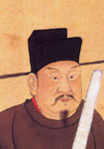
作者簡介
岳飛（公元1103 – 1142），字鵬舉，相州湯陰（今河南湯陰縣）人。
南宋初期抗金名將，畢生與由北方南下侵略宋國土的金國作戰。

Slide 4
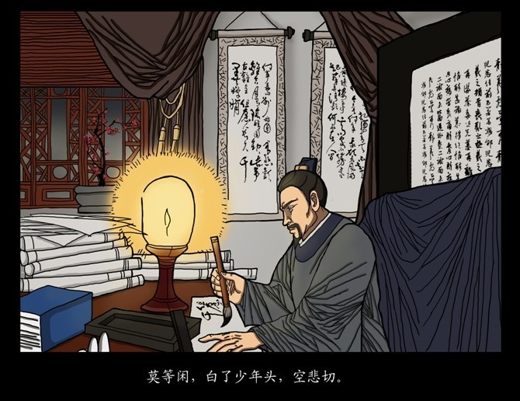
岳飛寫《滿江紅》的背景
《滿江紅》是岳飛大約三十二歲左右寫的，當時抗金形勢略有變化，收復失地的願景正露曙光。
岳飛懷着滿腔激憤，壯懷激烈的心情去寫這首詞，表達對收復失土時的迫切心情。
他雖然身經百戰，屢建奇功，但理想未能實現，只好以「莫等閒，白了少年頭，空悲切」來激勵自己。

Slide 5
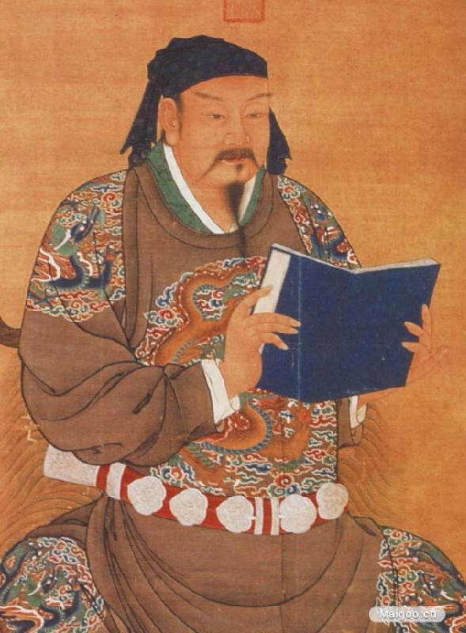
《滿江紅 · 怒髮衝冠》
怒髮衝冠，憑欄處，潚潚雨歇。
抬望眼，仰天長嘯，壯懷激烈。
三十功名塵與土，八千里路雲和月。
靖康恥，猶未雪；臣子恨，何時滅？
駕長車，踏破賀蘭山缺。
壯志飢餐胡虜肉，笑談渴飲匈奴血。
待從頭，收拾舊山河，朝天闕!
莫等閒，白了少年頭，空悲切。

Slide 6
《滿江紅·怒髮衝冠》的體裁︰
詞
詞牌︰滿江紅
詞的類別︰長調
詞是根據詞牌（原稱調名）配樂的，類似如今的流行音樂，但風格不一樣。
詞更適合吟誦。如今的音樂是先寫好歌詞，再作曲；詞是先定好了調（曲），再填詞。詞也有自度曲的，即是自己創作一個新的詞牌。
詞可以按長短規模來分類，詞大致可分為小令（58字以內）、中調（59一90字）和長調（91字或以上）。

Slide 7
每句的意思
莫等閒
「莫」的意思是不要
「等閒」的意思是輕易，隨便
白了少年頭
等到少年的黑髮變白頭的時候
空悲切
「空」是指白白的，徒勞的
「悲切」的意思是悲痛，傷感

Slide 8
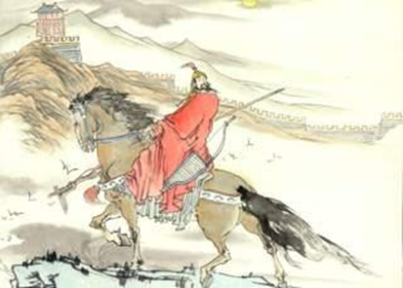
岳飛寫這名句的目的和意義
岳飛自勵莫輕易讓光陰虛渡，頭髮變白了卻一事無成，那時就悲初痛悔也徒然了
岳飛在詞中流露對國家的豪情壯志，他急切期望能夠收復國家山河、一雪靖康之難的恥辱，可惜三十年來也未能做到，他以此勸人更不應該浪費時間，莫讓光陰虛度。

Slide 9
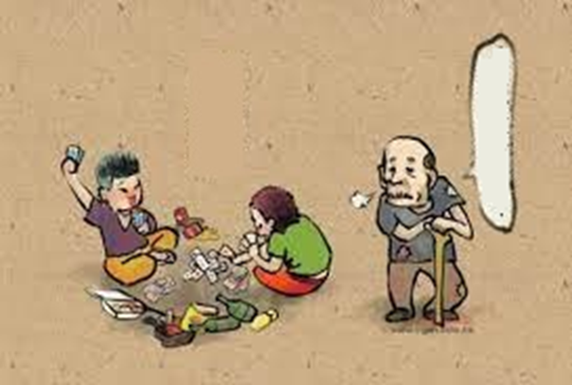
總結
我們從這名句領悟了
人生年少時，不要把大好青春虛度，等到年紀大了，才後悔年輕時沒有抓緊時間做有意義的事。

Slide 10
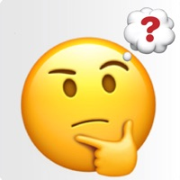
你們能找到意思相近的名言名句嗎？
《漢樂府·長歌行》
……
少壯不努力，
老大徒傷悲。
《金縷衣》 杜秋娘
勸君莫惜金縷衣，
勸君惜取少年時。
花開堪折直須折，
莫待無花空折枝。
年輕力壯的時候不奮發圖強，到了老年，悲傷也沒用了。
勸告世人要珍惜光陰，莫負青春。

Slide 11
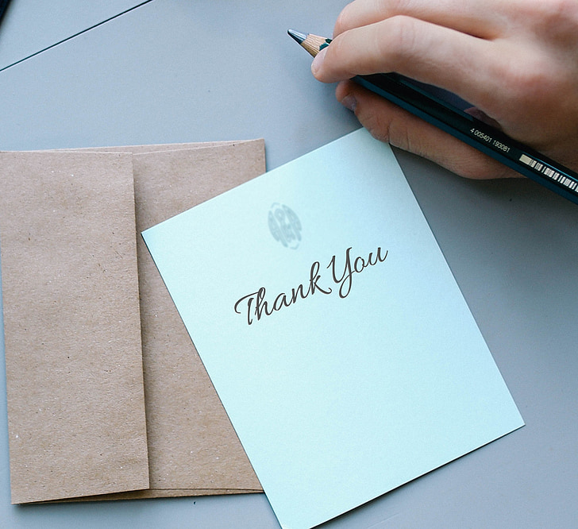
多謝

